Slide 1
OSLO Dossier
Business workshop
7 februari 2019

Slide 2
Onderwerpen
Open Standaarden voor Linkende Organisaties (OSLO) | 15”
Inleiding “dossier” | 20”
Bestaande modellen | 20”
Use cases | 10”
Oefening | 45”
Volgende stappen | 5”

Slide 3
Open Standaarden voor Linkende Organisaties
‘OSLO’

Slide 4

Interoperabiliteit is de mogelijkheid van verschillende autonome organisaties of systemen om met elkaar te communiceren en samen te werken
Notes:
OSLO draait om interoperabiliteit:
Samenwerking overheen bestuursniveau’s en met academische en private sector
Rond 4 niveau’s van interoperabiliteit

Slide 5

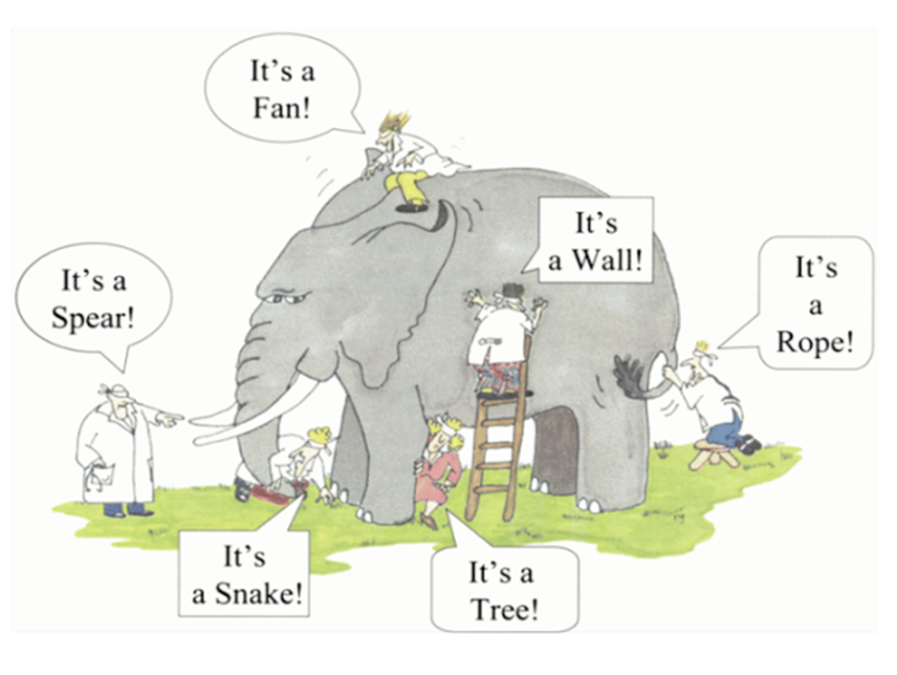
Applicaties kijken naar de reële wereld vanuit verschillende perspectieven
Informatie wordt gestructureerd/gemodelleerd vanuit 1 perspectief
Gegevensbronnen bestaan als silo’s
Meervoudige kosten om informatie te koppelen
Impact op kwaliteit en efficiëntie dienstverlening
Notes:
Focus op semantische afspraken in de vorm van informatiemodellen

Slide 6

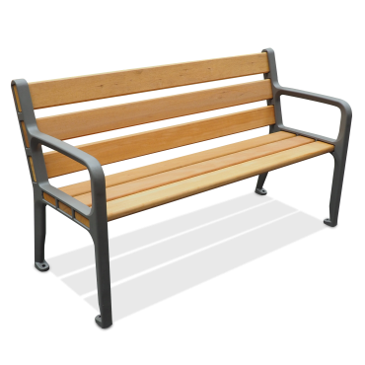

Slide 7
Bank (meubilair)
Bank (financiële instelling)
Attributen:
Materiaal: hout
Kleur: bruin
Attributen:
Naam: Belfius
Aantal vestigingen: 500
Hoofdzetel: Brussel

Slide 8
Voor wie is OSLO relevant?​
CIO’s & Productowners
Projectmanagers
Businessanalisten
Ontwikkelaars
Bepalen van informatienoden en informatiestrategie
Integreren van noden en strategie in projectplan
Uitwerken van informatiemodel op basis van behoeften
Implementeren van semantische afspraken in informatiesystemen

Slide 9
Inleiding dossier

Slide 10
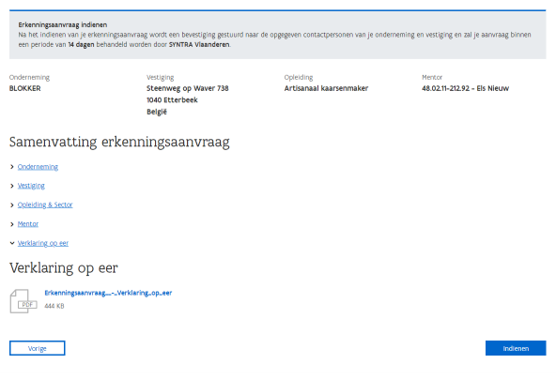

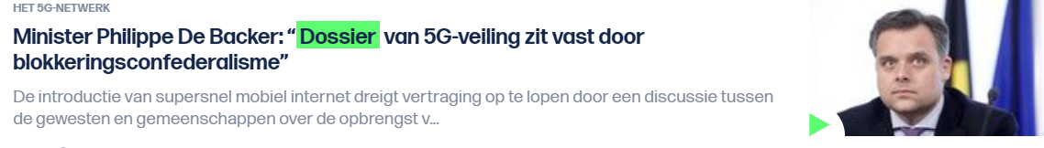

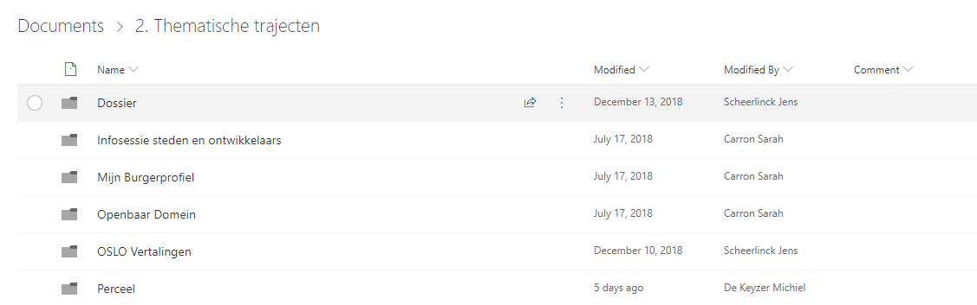

Slide 11
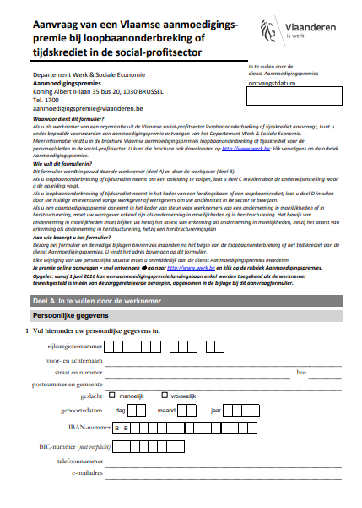

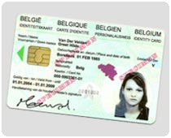


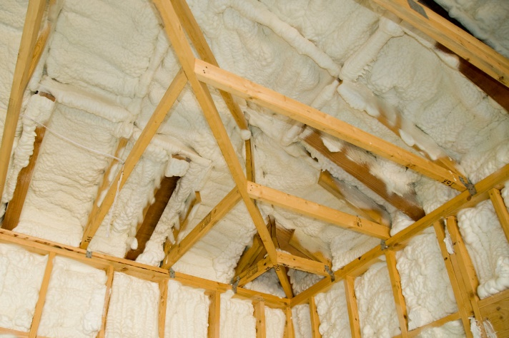

Slide 12
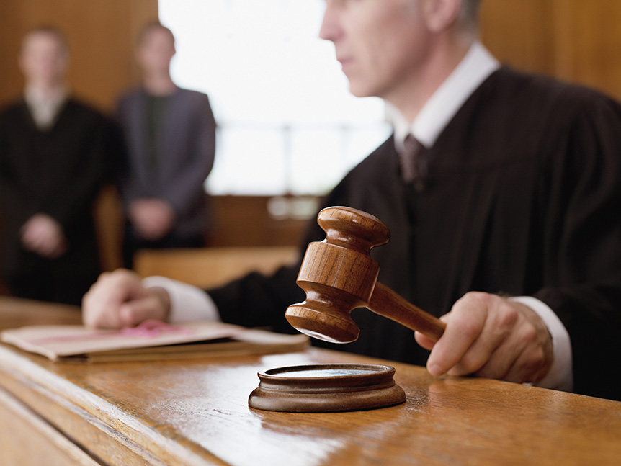


Slide 13
Dossier (patiënt)
Dossier (rechtbank)

Slide 14
Waarom “dossier”?
Dossier, stukken, documenten, series, …
Wat is een dossier?
Wat zijn de samenstellende delen die een dossier vormen?
Wat is een document?
Wat is een document ten opzichte van een dossier?
…

Slide 15
Context “dossier”
Opvolgen van dossiers en archiveren ervan
Voorzien van consistentie overheen entiteiten
Ontwikkelen (meta)datastandaard
Voldoende generiek voor VO
Voldoende vrij voor specifieke implementaties

Slide 16
Scope “dossier”
Definiëren van een datastandaard voor bijhouden van dossierinformatie.
Wordt getoetst aan verscheidene VO use cases
“Dossier” wordt, zo generiek mogelijk, ontleed aan
Document
Stukken
Representaties
Series

Slide 17
Planning
7/02/’19
19/02/’19
28/02/’19
19/03/’19
23/04/’19
21/05/’19
4/06/’19
5/12/’19
Business workshop
Workshop 1
Workshop 3
Workshop 5
Review periode
Mededeling standaard
11/06/’19 → 12/11/’19
Validatie werkgroep charter
Workshop 2
Workshop 4

Slide 18
Deliverables (1/2)
Opstellen van herbruikbare documentatie voor het informatiemodel en publicatie op data.vlaanderen.be (RDF, HTML documentatie, UML, SHACL, JSON)
Model mappen op EAD (Encoded Archival Description)
RDF / SHACL | <https://data.vlaanderen.be/ns/openbaardomein#eigenaar> a owl:ObjectProperty ; rdfs:label "eigenaar"@nl ; rdfs:comment "De entiteit (bv. de gemeente) die eigenaar is van het object of gebied."@nl ; rdfs:domain rdfs:Resource ; rdfs:isDefinedBy <https://data.vlaanderen.be/ns/openbaardomein> ; rdfs:range <http://www.w3.org/ns/org#Organization> . https://data.vlaanderen.be/dumps
JSON | "eigenaar":{ "@id":"https://data.vlaanderen.be/ns/openbaardomein#eigenaar", "@type":"http://www.w3.org/ns/org#Organization" }, https://data.vlaanderen.be/doc/applicatieprofiel/

Slide 19
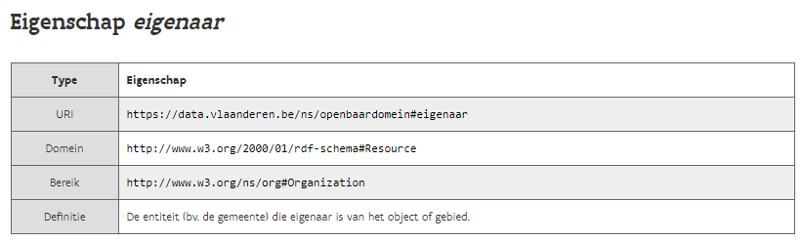
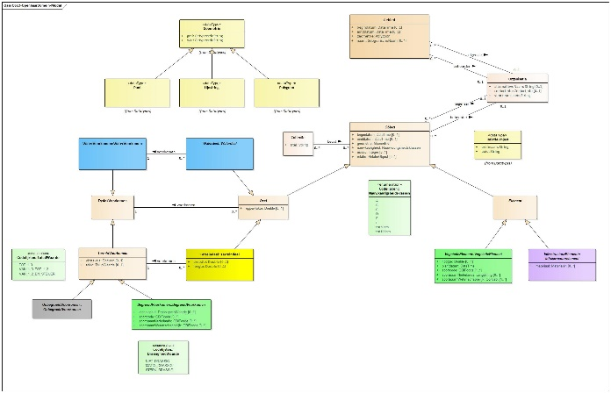
Deliverables (2/2)
HTML / documentatie | https://data.vlaanderen.be/ns/
UML | https://data.vlaanderen.be/doc/applicatieprofiel/

Slide 20
Bestaande modellen
OSLO dossier

Slide 21
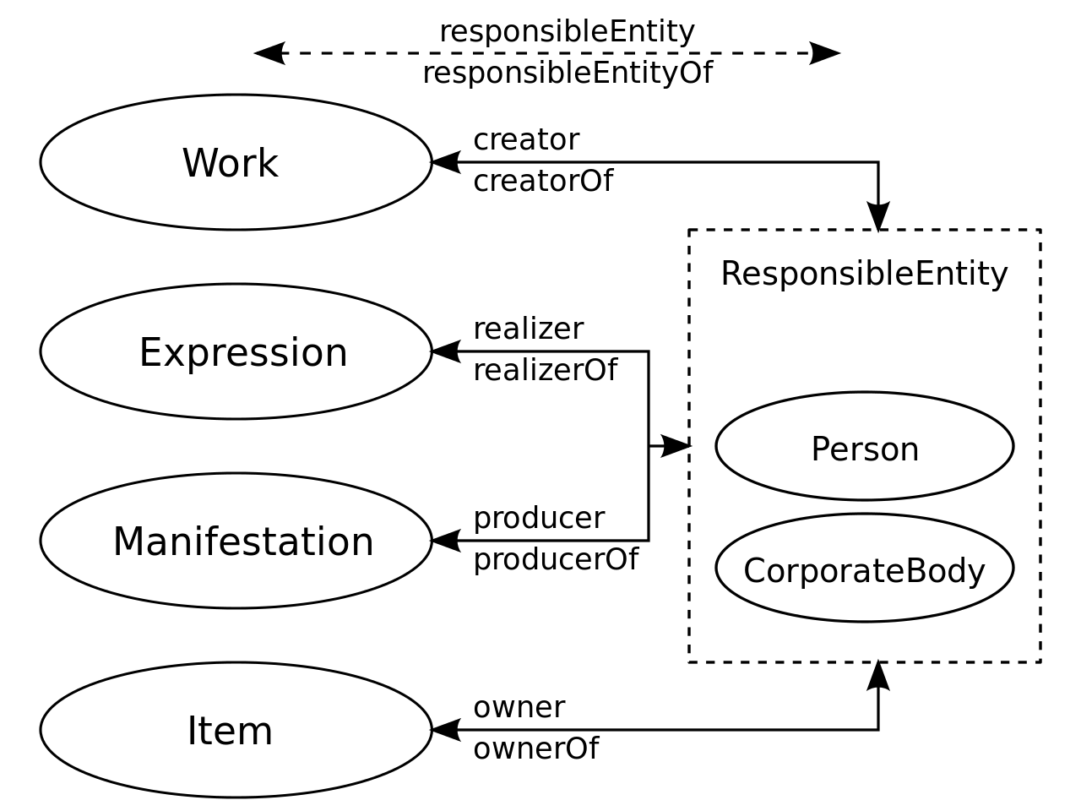
FRBR
Functional Requirements for Bibliographic Records
Ontwikkeld door IFLA (internationale associatie van bibliotheken)
Notes:
Groep 1: werk entiteiten: intelectuele producten en artistieke werken
Groep 2: eigenaars (eintiteiten) van groep 1: personen, families, bedrijven, …
Groep 3: onderworpen aan groep 1 en/of groep 2: concepten, objecten, evenementen, plaatsen → bv. Een werk over een ander werk FRBR focust op groep 1 en 2
--
Equivalente relaties: relatie tussen exacte kopieen en/of reproducties (zolang het intellectuele content en auterschap bewaard blijven)
Derrivatieve relaties: relaties tussen het origineel en een herwerking (bv. Vertaling, nieuwe versie, nieuw werk gebaseerd op oud werk, …)
Beschrijvende relaties: relatie tussen een origineel en een beschrijving ervan (bv. Een boek review)

Slide 22
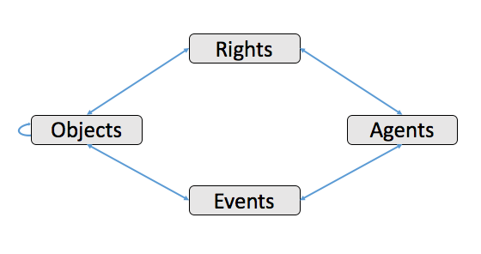
PREMIS
PREservation Metadata: Implementation Strategies
Metadataset voor behoud van digitale data
Notes:
Object: informative bestaande uit 4 niveaus/types: intellectuele entiteit, representative, bestand en bitstream
Event: acties die gebeurd zijn op het object: vb. Virus scan, file format migratie, ..
Agent: actoren dat acties uitvoeren op het object: vb. Software
Rechten: rechten gerelateerd omtrent copyright, licenties en andere beperkingen

Slide 23
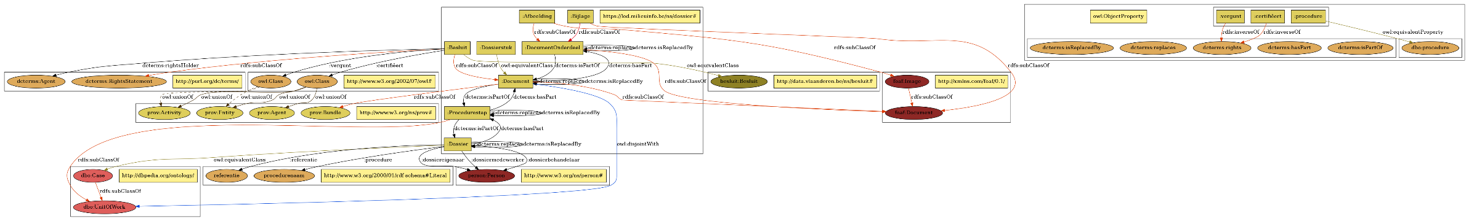
Dossier (dep. Omgeving)

Slide 24
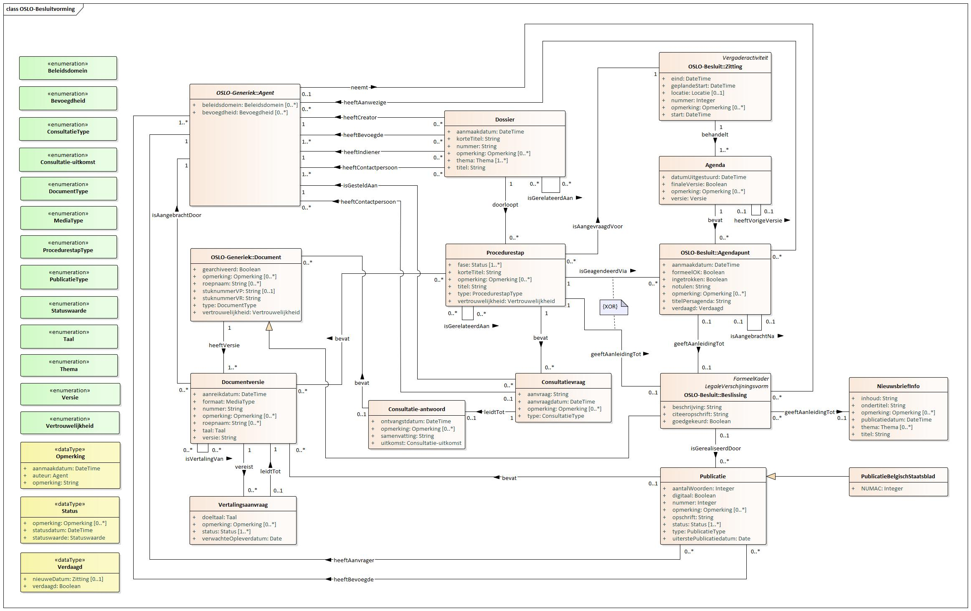
Besluitvorming Vlaamse regering
Notes:
Entiteiten: * Agenda * Agendapunt * Agent * Beslissing * Consultatievraag * Consultatie-antwoord * Document * Documentversie * Dossier * Nieuwsbriefinfo * Procedurestap * Publicatie * Vertalingsaanvraag * Zitting
Datatypes: * Opmerking * Status * Verdaagd

Slide 25
Andere modellen
DPPedia AED
DPPedia Vocabulary
OSLO Transactie
Serieregister
Archief- en e-depotbeheerssysteem
…

Slide 26
Use cases
OSLO dossier

Slide 27
Use cases
Opzetten van een nieuw digitaal dossierbehandelingssysteem
Archiveren van fysieke en digitale dossiers met oog op vindbaarheid en ophalen van informatieve
Het uitwisselen van informatieve tussen dossierbehandlings- systemen

Slide 28
Brainstorm: use cases 45’ Stap 1 – use cases definiëren
Verdeel in groepen van 2 personen
Werk minstens 1 use case vanuit je eigen domein, ervaring uit, … individueel of samen (15’)
Stem de use cases onderling af (5’)

Slide 29
Model | Dossier
Gebruiker en doelstelling | Als Vlaamse overheid wil ik fysieke en digitale dossiers archiveren met oog op vindbaarheid en ophalen van informatie.
Omschrijving use case | Een werknemer voert een afgehandeld dossier in het digitale archief in. Een andere werknemer heeft een nieuw dossier en wil soortgelijke afgehandelde dossiers bekijken als hulpmiddel. Een burger heeft een vraag omtrent informatie van een afgehandeld dossier. Het departement wil weten hoeveel dossiers er afgehandeld werden t.o.v. dezelfde periode 10 jaar geleden omtrent dat specifieke domein. Een werknemer wil een dossier heropenen door te verwijzen naar een gearchiveerd dossier.

Slide 30
Brainstorm: use cases 45’ Stap 2 – Concepten destilleren
Destilleer de concepten uit je use case en schrijf ze op een post-it (10’)
Probeer zo veel mogelijk mee te geven welke informatie je nodig hebt over die concepten om aan je use case invulling te geven
Kleef de post-its bij je use case, en probeer eventueel relaties te trekken tussen de verschillende concepten (5’)
Overlopen van de resultaten in groep (10’)

Slide 31
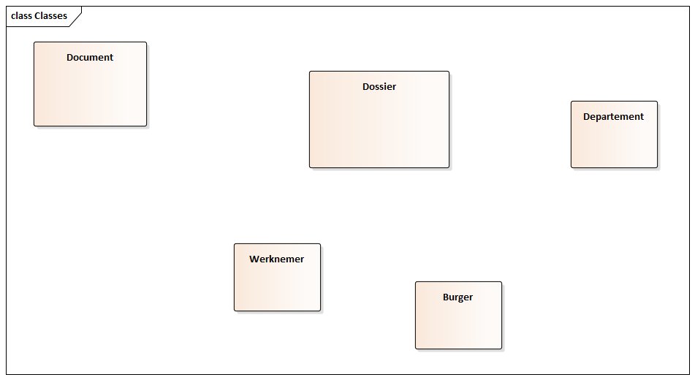
Voorbeeld: concepten

Slide 32
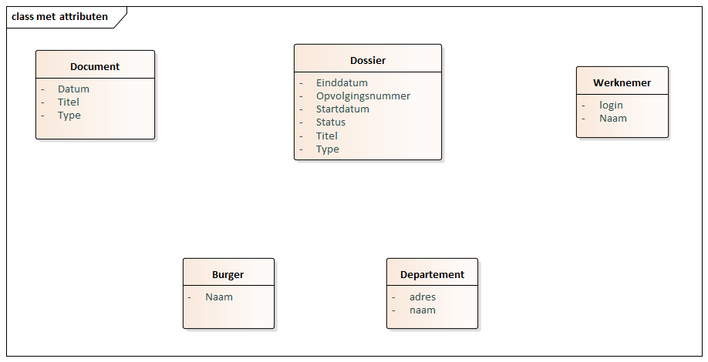
Voorbeeld: attributen

Slide 33
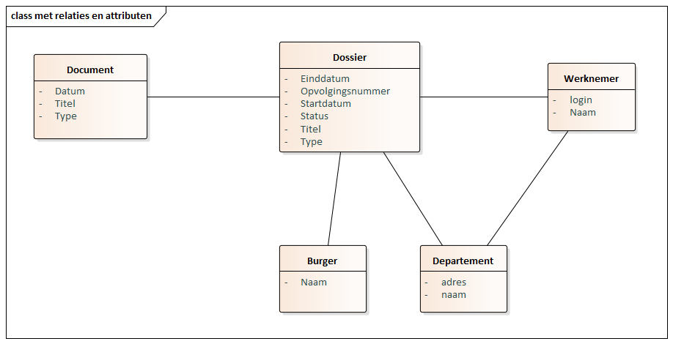
Voorbeeld: relaties

Slide 34
Volgende stappen

Slide 35
Planning
7/02/’19
19/02/’19
28/02/’19
19/03/’19
23/04/’19
21/05/’19
4/06/’19
5/12/’19
Business workshop
Workshop 1
Workshop 3
Workshop 5
Review periode
Mededeling standaard
11/06/’19 → 12/11/’19
Validatie werkgroep charter
Workshop 2
Workshop 4

Slide 36
Voorbereiding
Brainstormen over andere “dossier” use cases

Slide 37
Vragen en feedback
informatie.vlaanderen@vlaanderen.be
https://github.com/Informatievlaanderen/OSLO-Discussion/issues

Slide 38
Bijlagen

Slide 39
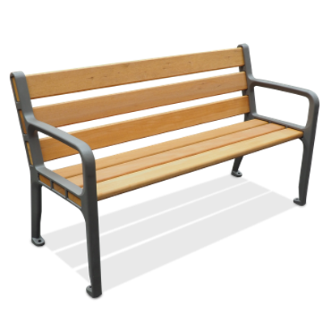


Slide 40
Entiteiten
identificatie​ | naam​ | aantal vestigingen​ | Adres maatschappelijke zetel​
001​ | Belfius​ | 500​ | ...
002​ | KBC​ | 1500 | ...
...​ | ...​ | ...​ | ...​
Bank
Bank

Slide 41
Eigenschappen
identificatie​ | naam​ | aantal vestigingen​ | Adres maatschappelijke zetel​
001​ | Belfius​ | 500​ | ..
002​ | KBC​ | 1500 | ..
...​ | ...​ | ...​ | ...​
Bank
Bank
Identificatie Naam Aantal vestigingen Adres maatschappelijke zetel

Slide 42
Relaties
identificatie​ | naam​ | aantal vestigingen​ | Adres maatschappelijke zetel​
001​ | Belfius​ | 500​ | 1234
.. | .. | .. | ..
Bank
identificatie​ | straatnaam​ | huisnummer | postcode | gemeente
1234 | Pachecolaan | 44 | 1000 | Brussel
.. | .. | .. | ..
Adres
Bank
Identificatie Naam Aantal vestigingen Adres maatschappelijke zetel
Adres
Identificatie Straatnaam Huisnummer Postcode gemeente
Adres maatschappelijke zetel

Slide 43
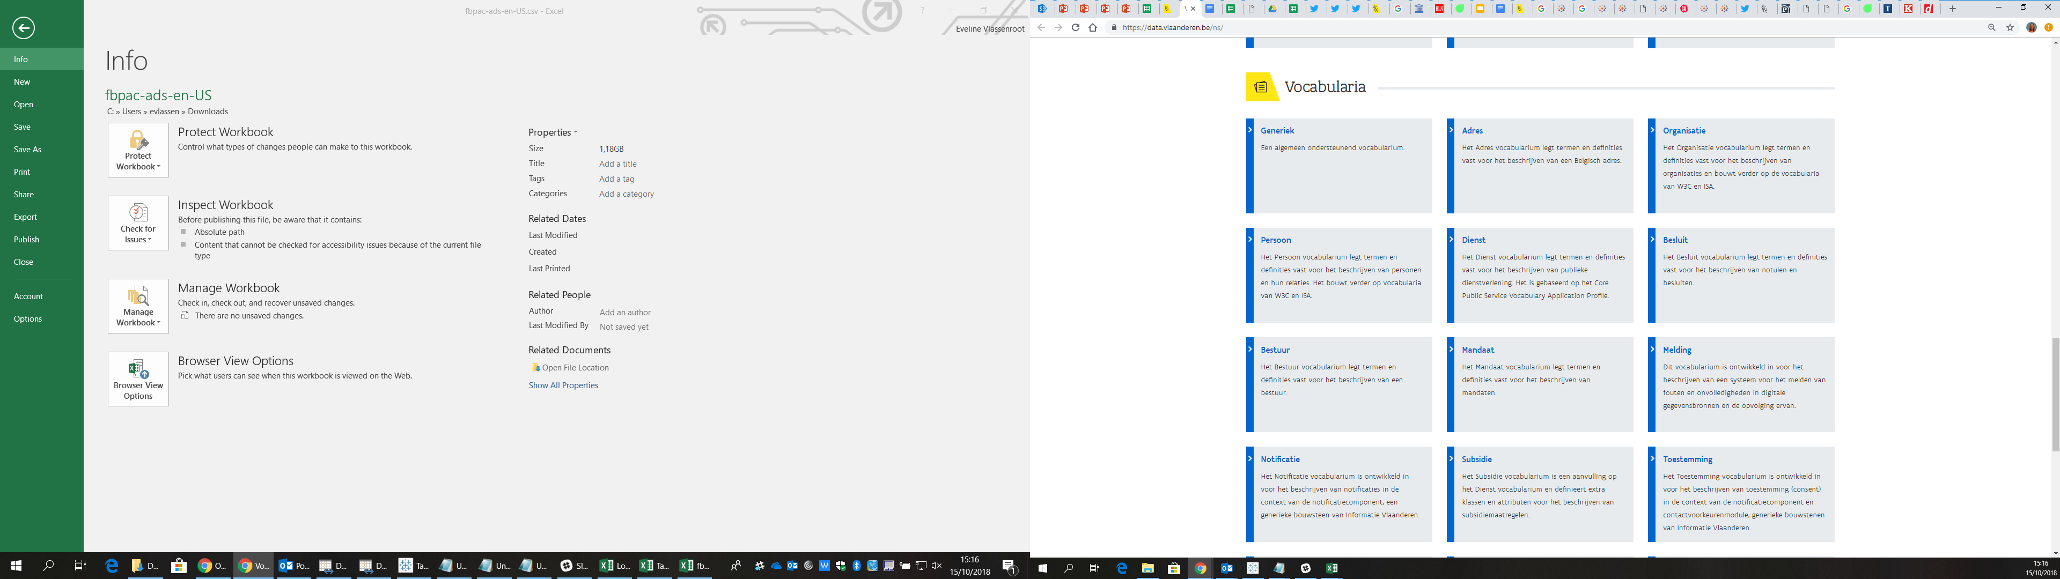
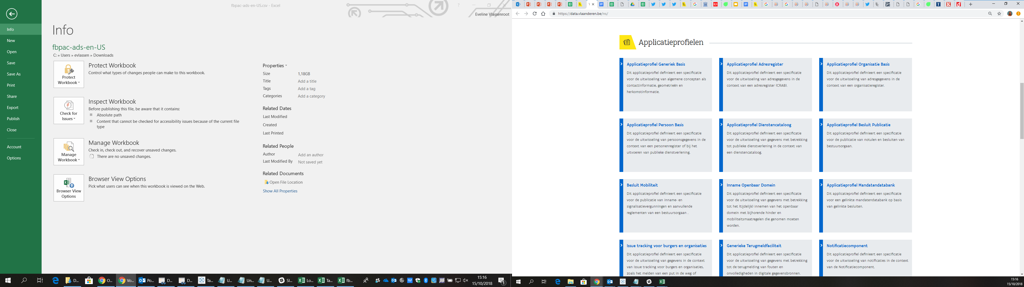
Stap 2 Maak je vertrouwd met de elementen in OSLO
https://data.vlaanderen.be/ns/

Slide 44

Stap 2: aan de slag (15')
Ga door de "blokkendoos" met de entiteiten van de modellen; of
Browse door data.vlaanderen.be/ns
Selecteer de entiteiten (A4) die relevant en herbruikbaar zijn voor jouw case en hang deze onder elkaar
Indien je nog entiteiten terugvindt op data.vlaanderen.be/ns die niet in de "blokkendoos" aanwezig zijn, maak dan gerust een bijkomende A4 aan en hang die erbij

Slide 45
Zelf modeleren: stap 3 Overlap en verschillen tussen OSLO domeinmodel bepalen en wegwerken
Eigen model voor persoon |  | Relatie | OSLO² semantisch model voor persoon
Klasse | Eigenschap |  | Eigenschap | Klasse
Persoon | naam | Exact match | volledigeNaam | Persoon
Persoon | register | Related match | staatsburgerschap | Persoon
Persoon | gezinsleden | Broad match | heeftRelatieMet | Persoon
Persoon | administratief beheerder | No match

Slide 46
Stap 3: aan de slag (15')
Hang de je entiteiten van initieel informatiemodel onder elkaar en schrijf er de relaties bij als eigenschappen van de entiteit van waaruit de relatie vertrekt;
Hang de relevante entiteiten uit OSLO naast de overeenkomstige uit je initieel informatiemodel;
Ga na of de definitie in lijn is met wat je nodig hebt voor je oplossing;
Bepaal de match: volledig of gedeeltelijk
Doe hetzelfde voor de eigenschappen. Indien je nog geen eigenschappen hebt toegevoegd uit OSLO (zie vorige oefening), doe dit nu en doe meteen de mapping

